Slide 1
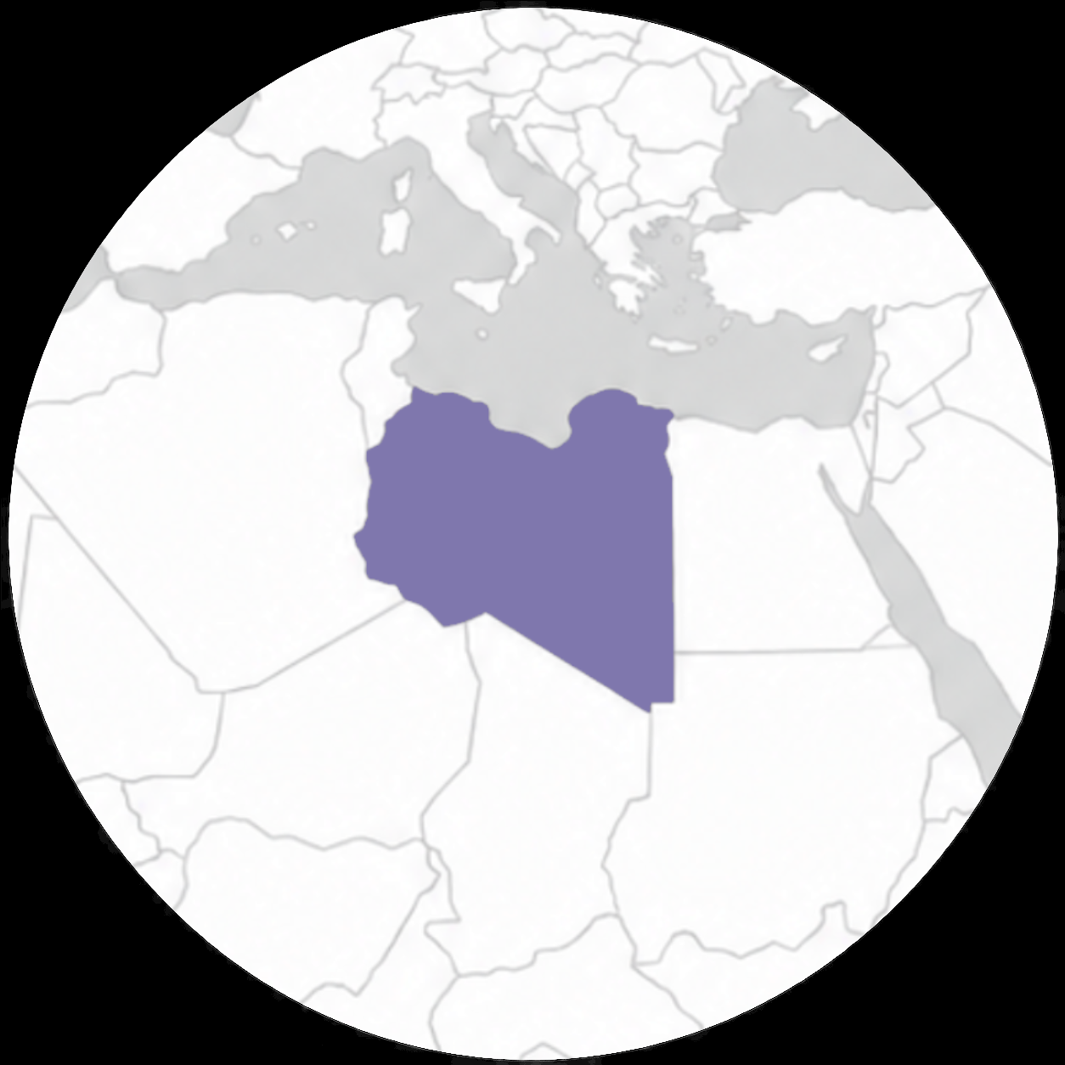

صلّوا من أجل ليبيا
حماية المسيحيين والمؤمنين الجدد
شفاء المتضررين من العنف والفقد
المزيد من الليبيين للقاء يسوع
السلام والمصالحة والوحدة الوطنية
العدالة والحرية الدينية والحكم الرشيد
idop.org

Slide 2
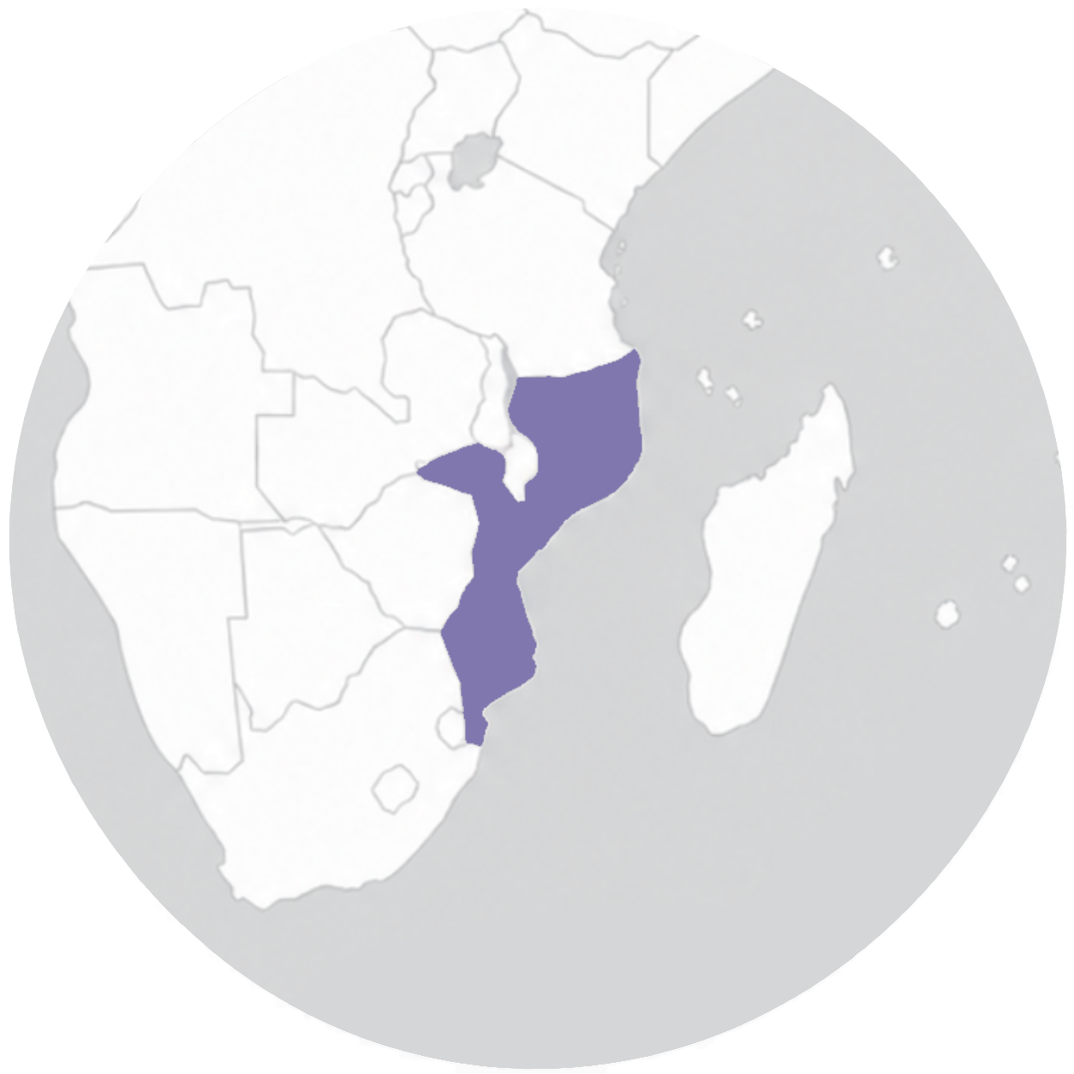
صلّوا من أجل موزمبيق
حماية المسيحيين الذين يواجهون العنف والنزوح وانعدام الأمن
شفاء المتضررين من النزاعات
تشجيع المؤمنين على نشر الإنجيل
السلام والاستقرار في موزمبيق
الحكمة والعدل لقادة الحكومة
idop.org

Slide 3
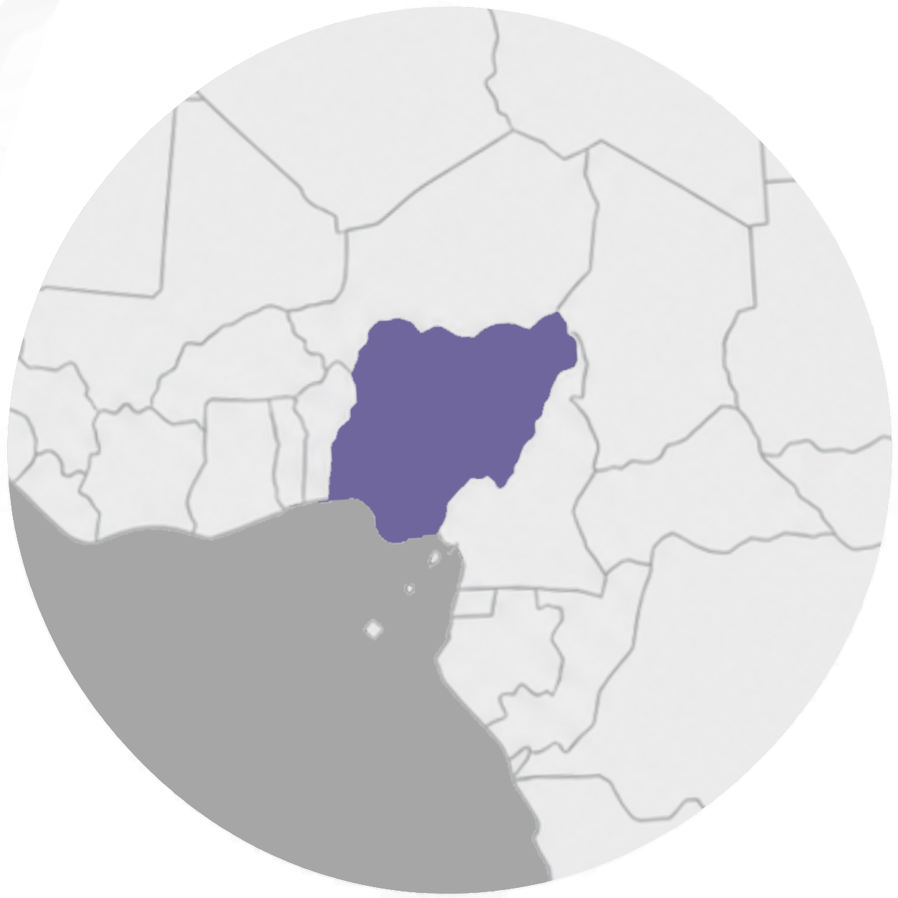
صلّوا من أجل نيجيريا
حماية وقوة للمسيحيين الذين يواجهون الاضطهاد
راحة وشفاء للمتضررين من العنف والفقدان
حرية وأمان للأطفال المختطفين والمستضعفين
حكمة وعدالة لقادة الحكومة وقوات الأمن
سلام ومصالحة وأمل في جميع أنحاء نيجيريا
idop.org

Slide 4
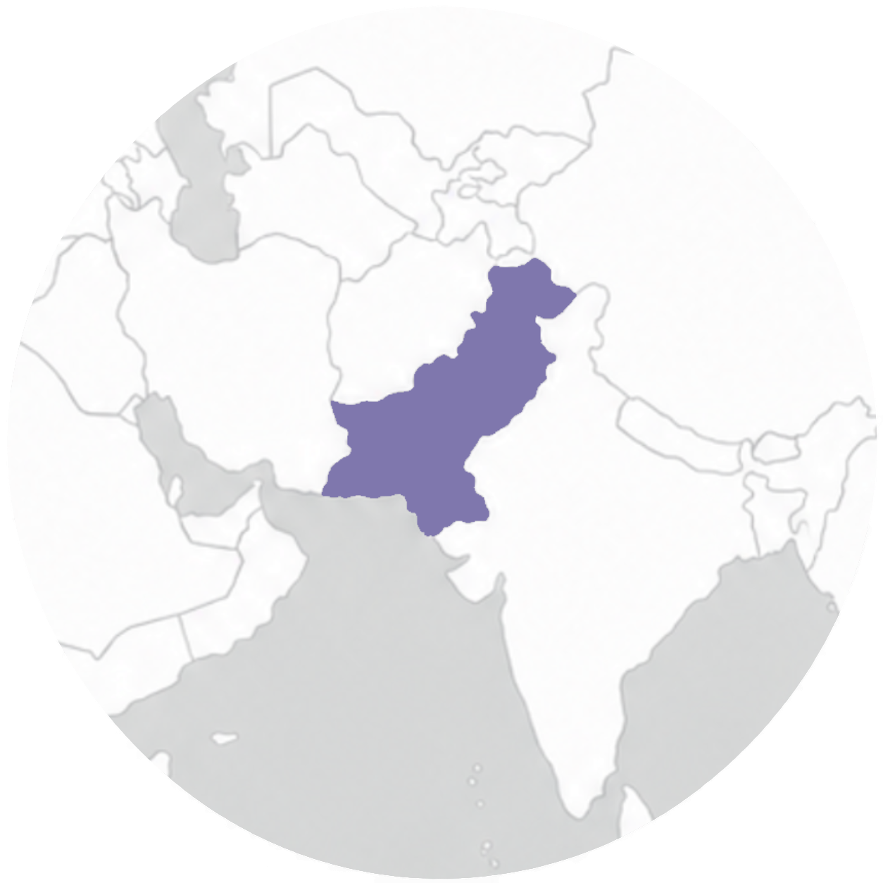
صلّوا من أجل باكستان
حماية المسيحيين الذين يواجهون التمييز والاتهامات الباطلة والعنف.
الأمان والحرية للفتيات المسيحيات المعرضات لخطر الاختطاف والإجبار على تغيير الدين والاستغلال.
الأمل والرزق والعدالة للأسر المسيحية التي تعيش في فقر وتُجبر على العمل القسري.
الشفاء والقوة للمتضررين من الاضطهاد والصدمات والفقد.
الشجاعة لقادة الحكومات لحماية الأقليات الدينية.
idop.org

Slide 5
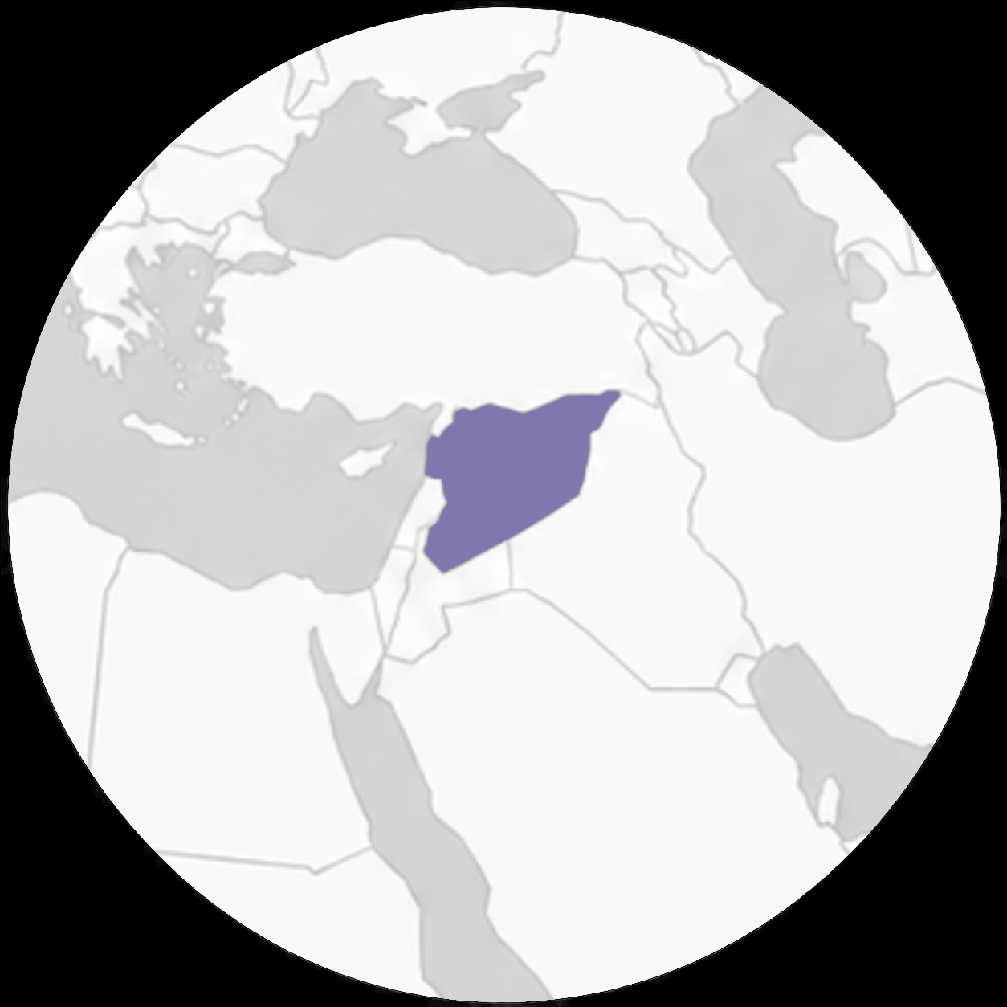
صلّوا من أجل سوريا
قوة وأمل وثبات للمسيحيين الذين يواجهون عدم اليقين والمشقة
شفاء وعزاء لمن عانوا من العنف والفقدان والنزوح
سلام وعدل ومصالحة لسوريا وشعبها
حركة متنامية نحو المسيحية بين الأكراد والدروز وغيرهم من السوريين
عناية الله لمن يواجهون الفقر والاحتياجات الإنسانية المستمرة
idop.org

